Slide 1
体験予約システム
操作マニュアル
会社担当者 用
開催企業のご担当者さま向け ／ 日時はすべて日本時間です
Notes:
会社担当者アカウントで使える機能だけを扱います。事務局向けは別冊です。

Slide 2
1
このマニュアルでできること
会社担当者アカウント（画面右上が「会社担当者」）の操作を扱います
できること
できないこと（事務局にご依頼ください）
自社の体験プログラムの登録・編集
自社の開催回の登録・編集（まとめて作成も）
自社の申込者の確認・CSV 出力
キャンセル待ちの繰り上げ・キャンセル
自社の申込者へのお知らせメール一斉送信
会社情報（会社名・エリア）の変更
アカウントの発行・パスワード再発行
予約受付全体の開始・停止
「全申込者」への一斉送信
メール送信状況の詳細画面
他社の情報は一切表示されません。他社のページの URL を直接入力しても「ページが見つかりません」となります。
体験予約システム 操作マニュアル（会社担当者用）
1
Notes:
自社のぶんだけが見える、が大原則です。

Slide 3
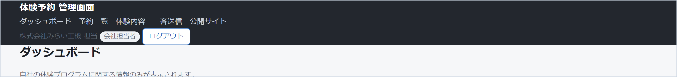
2
ログインと画面の見かた
管理画面の URL は （サイトのURL）/admin です
①
ダッシュボード
自社の件数と、繰り上げ候補のある開催回
ログインについて
パスワードをご自身で変更する画面はありません。
分からなくなったら事務局にご連絡ください。
10 回続けて間違えると 15 分間ログインできません。
心当たりを試し続けるより、事務局にご相談ください。
30 分の放置、またはログインから 8 時間で自動ログアウトします。
長い入力の途中はこまめに保存してください。
②
予約一覧
申込者の確認・CSV 出力・繰り上げ・キャンセル
③
体験内容
体験プログラムと開催回の登録・編集
④
一斉送信
自社の申込者へのお知らせメール
体験予約システム 操作マニュアル（会社担当者用）
2
Notes:
パスワードは事務局が発行します。ロックされたら 15 分待つか事務局へ。

Slide 4
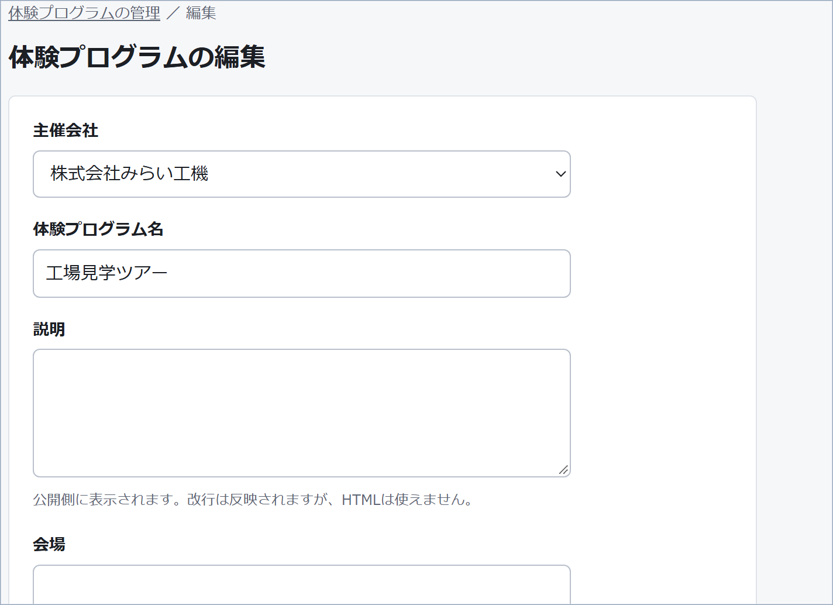
3
体験プログラムを登録する
「体験内容」→「体験プログラムを登録」
1
体験プログラム名
公開側とメールの件名に使われます
2
説明
改行は反映されます。HTML は使えません
3
会場
当日迷われないよう具体的に
4
表示順
小さいほど上に表示されます
公開されるには 2 つ必要です
「公開する」にチェック、かつ
会社側も公開になっていること。
会社側は事務局の設定です。
体験予約システム 操作マニュアル（会社担当者用）
3
Notes:
チェックを入れても公開側に出ない場合は、会社が非公開の可能性があります。事務局へ。

Slide 5
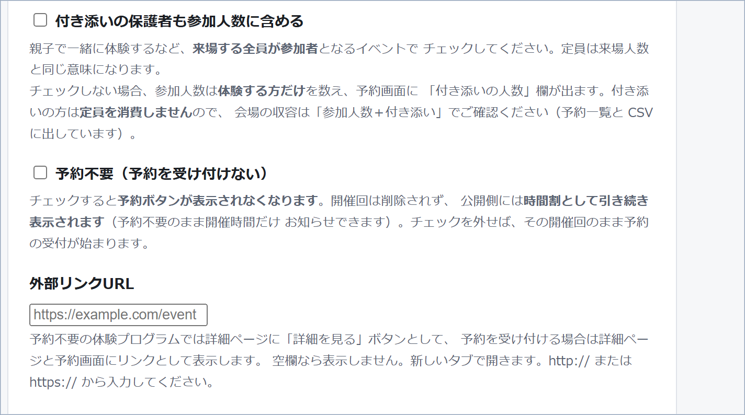
4
体験プログラムの、迷いやすい 2 つの設定
人数の数え方と、予約を受け付けるかどうか
付き添いの保護者も参加人数に含める
チェックする … 来場する全員が参加者。定員＝来場人数
チェックしない … 体験する方だけを数える。
付き添いは定員を消費しません（「来場人数」で確認）
予約不要（予約を受け付けない）
予約ボタンは消えますが、
開催時間は時間割として表示され続けます。
チェックを外せば、同じ開催回のまま受付が始まります
体験予約システム 操作マニュアル（会社担当者用）
4
Notes:
対象年齢は両方空欄で構いません。入力されたすべての年齢を見て、1人でも範囲外なら受け付けません。

Slide 6
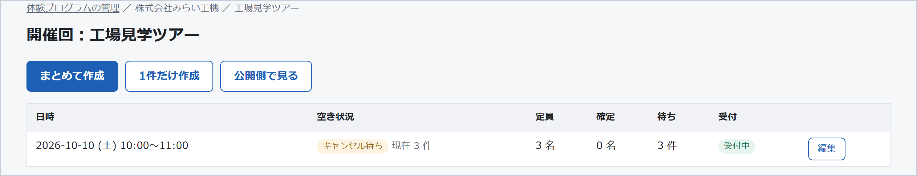
5
開催回を作る
「体験内容」の一覧から、その行の「開催回」を開きます
1
「まとめて作成」／「1件だけ作成」で開催回を追加する
等間隔に並ぶなら「まとめて作成」が早く、1 回だけなら「1件だけ作成」です
2
定員は人数単位です
3 名で申し込まれたら 3 席消費します。回ごとに設定します
3
受付を止めたいときは「受付終了」に変更する
公開側から消え、既存の予約はそのまま残ります
予約が入っている開催回は削除できません。削除ではなく「受付終了」をお使いください。
体験予約システム 操作マニュアル（会社担当者用）
5
Notes:
一覧では回ごとに 定員・確定・待ち・受付状態 が見えます。

Slide 7
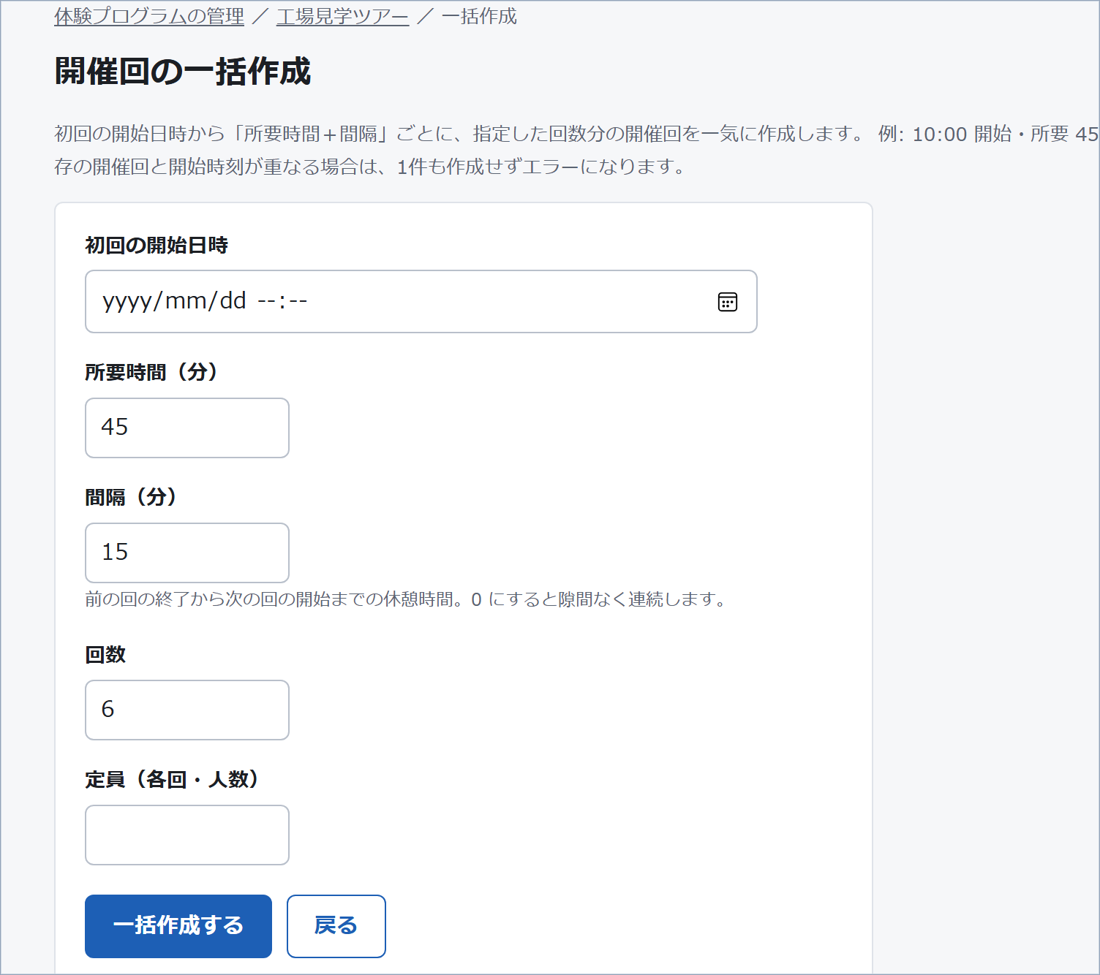
6
「まとめて作成」の使い方
等間隔の開催回を、一度に作れます
1
初回の開始日時
1 回目が始まる日時
2
所要時間（分）
1 回の長さ
3
間隔（分）
前の回が終わってから次が始まるまでの休憩
4
回数 ／ 定員
作る回の数と、各回の定員
例
初回 10:00 ／ 所要 45 分 ／ 間隔 15 分 ／ 6 回
→ 10:00、11:00、12:00 … と 6 回
体験予約システム 操作マニュアル（会社担当者用）
6
Notes:
間隔を 0 にすると隙間なく連続します。

Slide 8
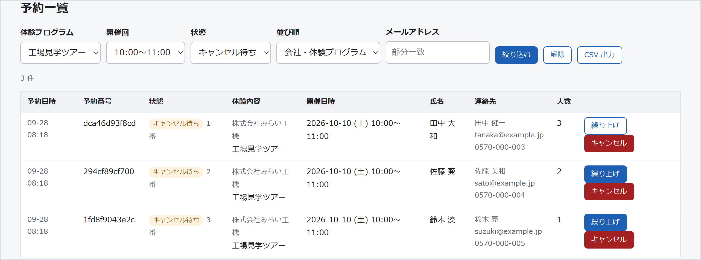
7
申込者を確認する
「予約一覧」で絞り込み、当日の名簿は CSV に出せます
氏名 と 連絡先氏名
氏名＝当日お呼びする方
連絡先氏名＝連絡を取る相手
メールの宛名は連絡先です
当日の名簿をつくる
並び順を「会社・体験プログラム・
開催日時順」にして CSV 出力
絞り込んだ結果だけが出ます
開催企業へのメッセージ
アレルギー・車椅子のご利用など
開催前に必ずご確認ください
予約一覧と CSV に出ています
体験予約システム 操作マニュアル（会社担当者用）
7
Notes:
絞り込みと並び順は、ページ送りと CSV 出力にも引き継がれます。

Slide 9
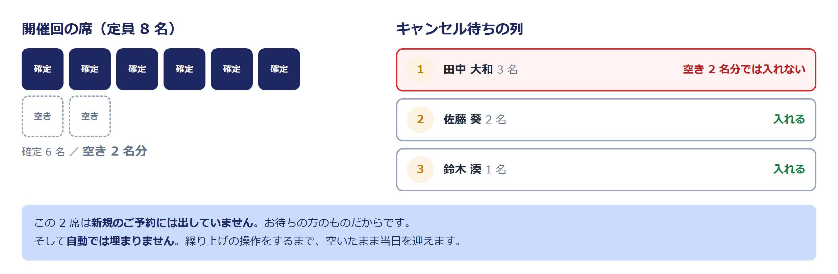
8
キャンセル待ちの仕組み
ここがいちばん間違えやすいところです
何もしないと「空席があるのに、お待ちの方も参加できない」まま当日を迎えます。
毎日ダッシュボードの「繰り上げ候補のある開催回」をご確認ください。
体験予約システム 操作マニュアル（会社担当者用）
8
Notes:
キャンセル待ちが1人でもいる回は、空席があっても新規予約はキャンセル待ちになります。

Slide 10
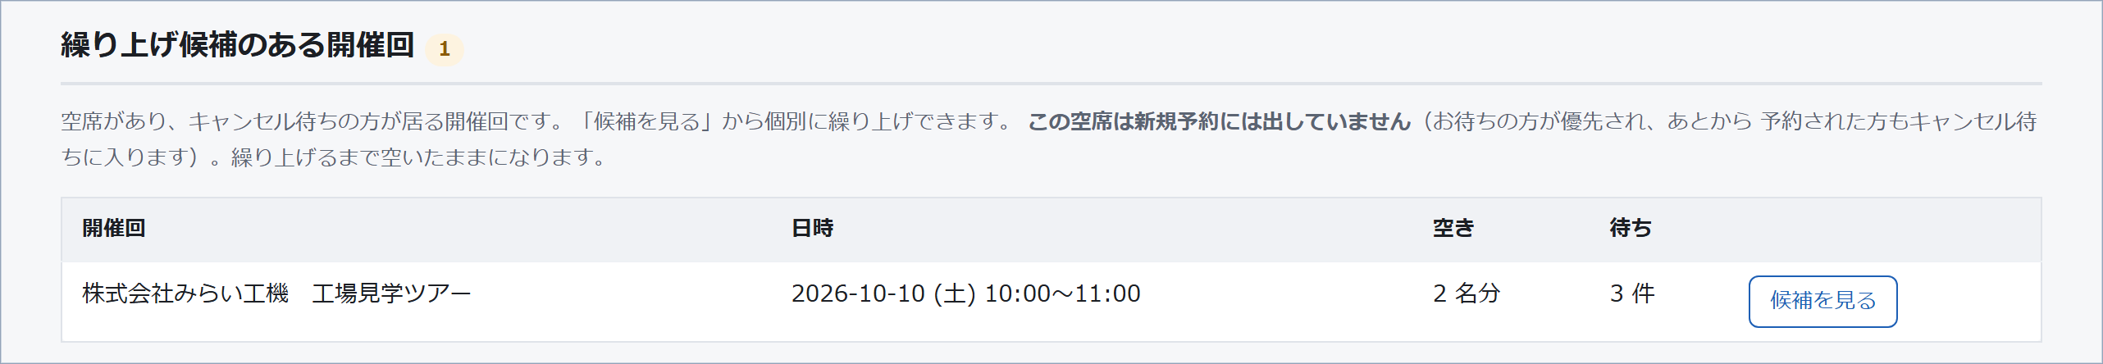
9
繰り上げの手順
ダッシュボードから、その開催回のお待ちの方だけを開けます
1
ダッシュボードの「繰り上げ候補のある開催回」を見る
空席があり、お待ちの方がいる開催回です。「空き」と「待ち」の人数も出ています
2
「候補を見る」を押す
その開催回のキャンセル待ちの方だけが表示されます
3
繰り上げる方の行の「繰り上げ」を押す
確認のポップアップが出ます。ご本人に確定メールが送られます
お待ちの順番は、状態の欄に「キャンセル待ち ◯ 番」として出ています。
体験予約システム 操作マニュアル（会社担当者用）
9
Notes:
繰り上げは自動ではありません。操作するまで席は空いたままです。

Slide 11
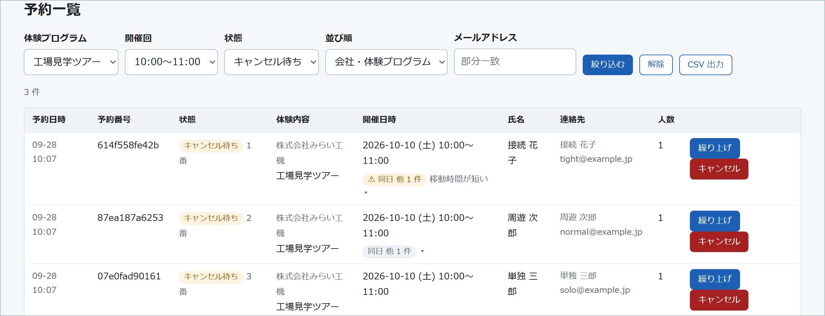
10
繰り上げる前に、その方の同じ日の予約を見る
「開催日時」の下に、その方が同じ日に予約している他の催事が出ます
○
同日 他 N 件（灰色）
時間に余裕があります。複数社を回るのはこの施設の普通の使い方です
!
⚠ 時間が重複（赤）
同じ時間に別の予約があります。繰り上げはシステムが拒否します
!
⚠ 移動時間が短い（オレンジ）
他社の催事との間隔が 15 分以下です。繰り上げはできますが、間に合わない可能性があります
「繰り上げ」の確認ポップアップにも同じ内容が出ます。表示されるのは開催企業名・体験内容・日時だけで、他社の予約に紐づく氏名や連絡先は出ません。
体験予約システム 操作マニュアル（会社担当者用）
10
Notes:
オレンジは、その方が他社を申し込んだ時点ではこの回がキャンセル待ちだったために起きます。繰り上げると両方が確定します。

Slide 12
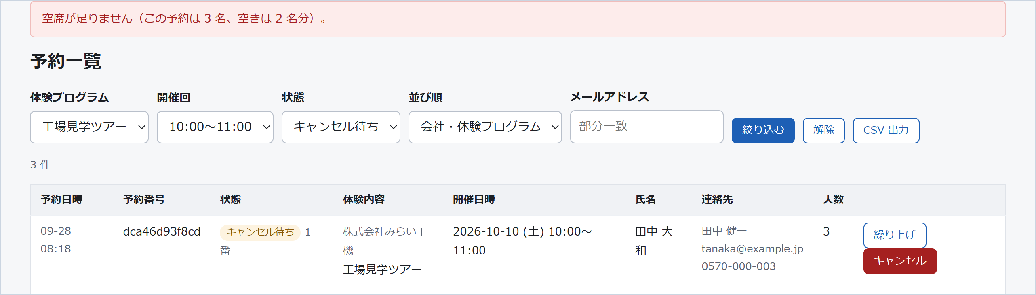
11
空きより、繰り上げたい人数が多いとき
まずは画面での見分け方です
ボタンが薄いグレーになります
マウスを載せると「現在の空きでは足りません」と出ます。
押すと、赤い帯で
「空席が足りません（この予約は 3 名、空きは 2 名分）。」
押しても席は動きません
予約が壊れることもありません。
迷ったら押して確かめていただいて構いません。
体験予約システム 操作マニュアル（会社担当者用）
11
Notes:
エラーメッセージには、その予約の人数と現在の空きが出ます。

Slide 13
12
取れる手立ては 5 つあります
開催まで日があるうちは A が原則です
A
そのまま待つ（原則）
追加のキャンセルが出れば、先頭の方をそのまま繰り上げられます。お待ちの順番を守れるのはこれだけです
B
定員を増やす
会場と運営に余裕があるとき。もっとも角が立ちません（増やしただけでは繰り上がりません）
C
人数の収まる別の方を先に繰り上げる
開催が近く、空席を埋めたいとき。順番の追い越しになるので、先にお待ちの方への連絡をおすすめします
D
人数を減らして取り直していただく
3 名のうち 2 名なら参加できる、と言われたとき。待ち順が最初からになる点に注意が必要です
E
別の回に振り替えていただく
空きのある別の回があるとき。これもキャンセル → 取り直しになります
判断に迷ったら事務局にご相談ください。
体験予約システム 操作マニュアル（会社担当者用）
12
Notes:
A が原則。前日になっても埋まらないときに B〜E を検討します。

Slide 14
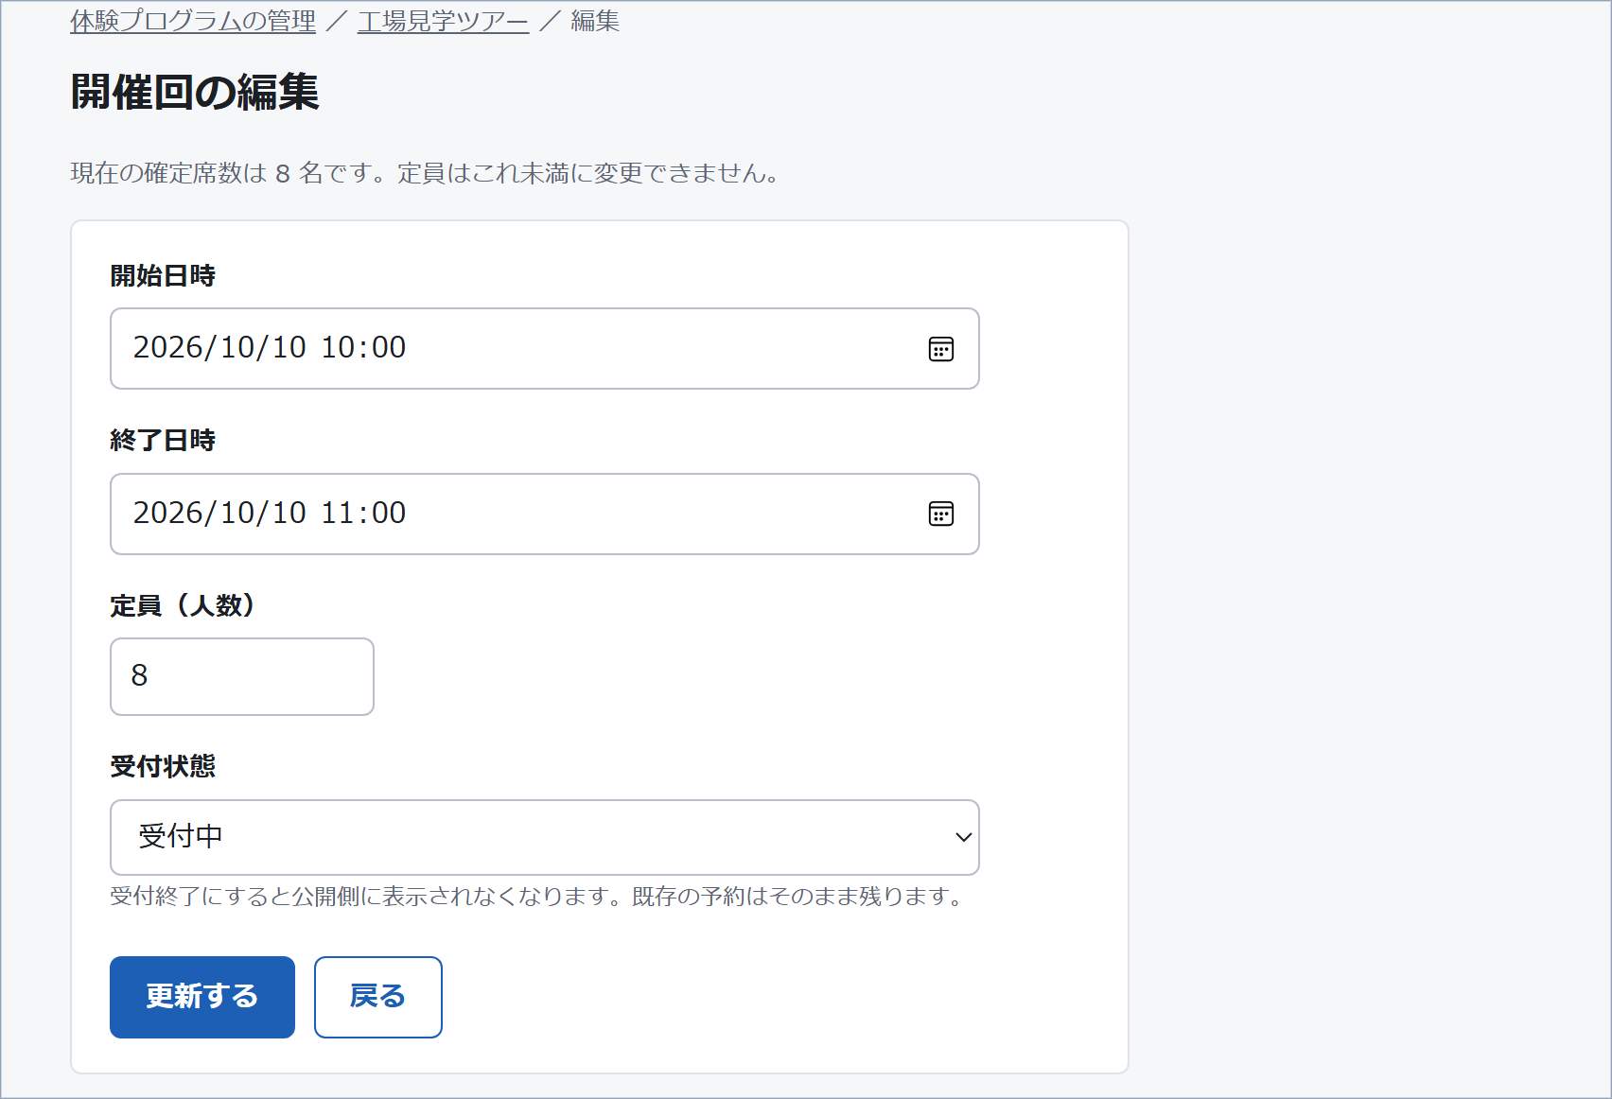
13
手立て B ： 定員を増やす
「体験内容」→ 開催回 → 編集 → 定員（人数）
増やしただけでは繰り上がりません
更新したあと、予約一覧に戻って
「繰り上げ」を押してください。
定員は減らせないことがあります
現在の確定席数より小さくはできません。
先にキャンセルか繰り上げが必要です。
先に埋められる心配はありません
お待ちの方がいる間、公開側は
「キャンセル待ち」のままです。
落ち着いて繰り上げてください。
体験予約システム 操作マニュアル（会社担当者用）
13
Notes:
付き添いを含めない設定のとき、付き添いは定員を消費しません。来場人数で会場の収容を確認してください。

Slide 15
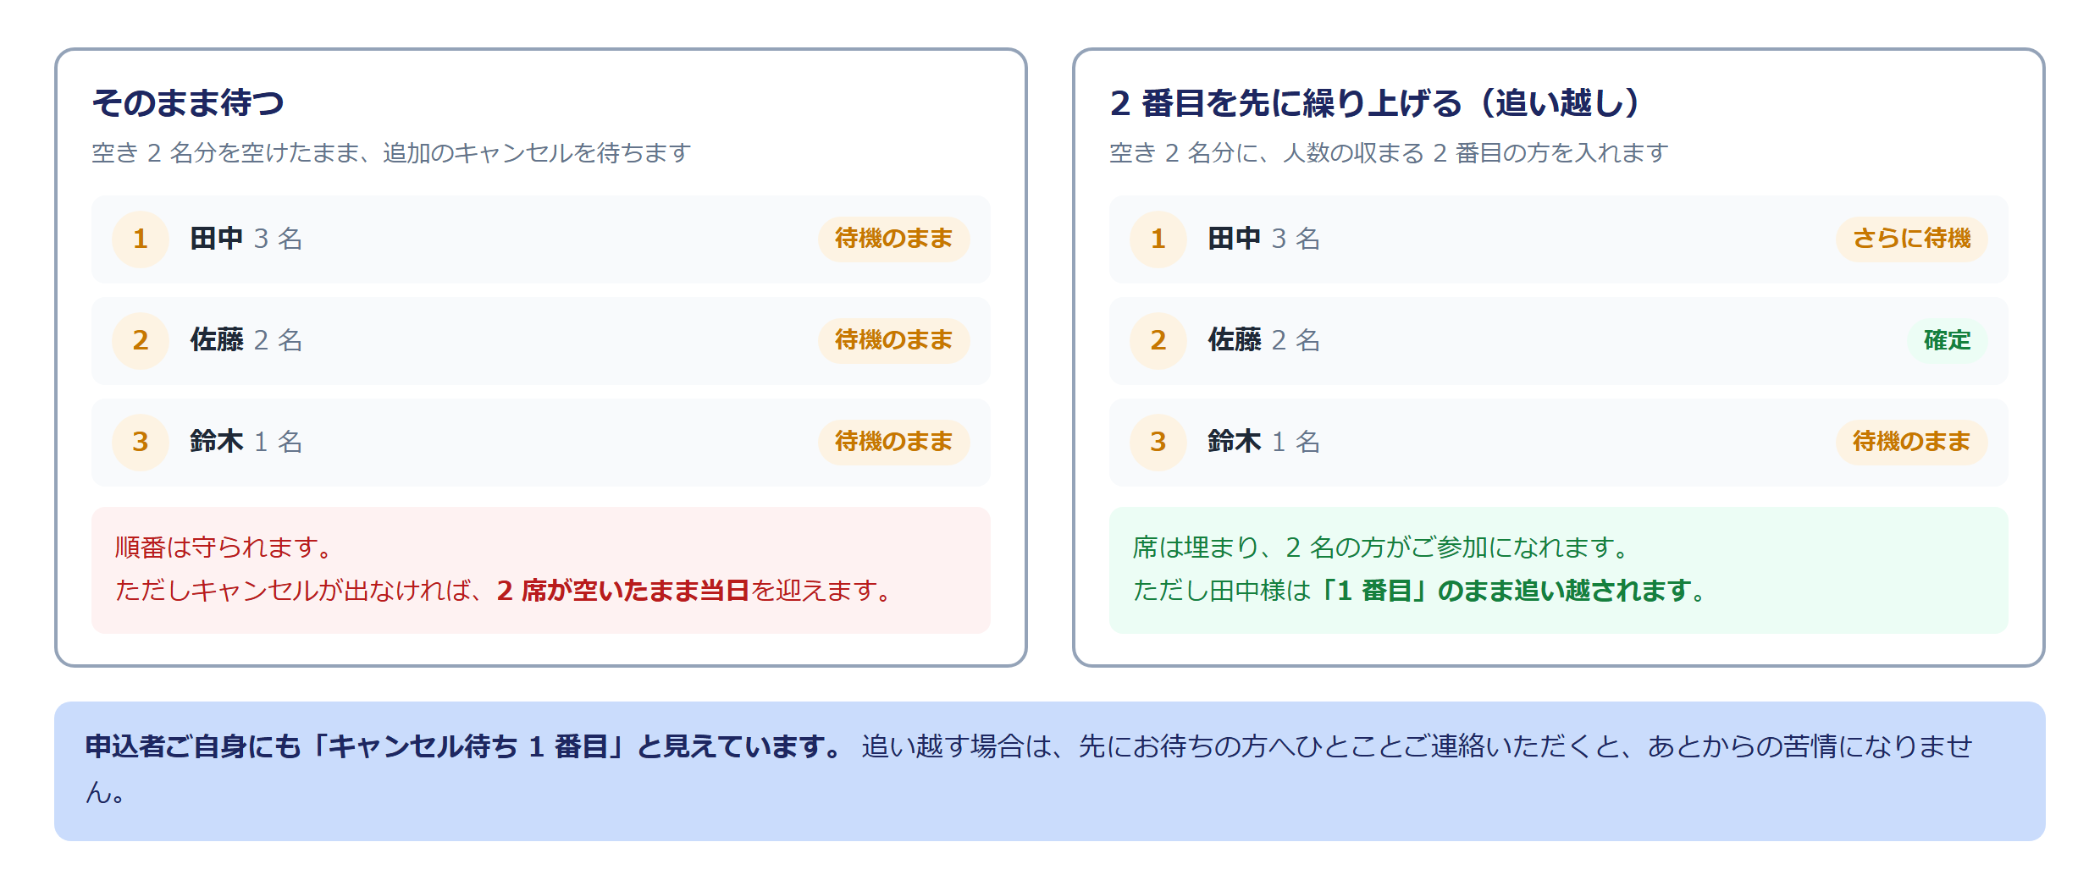
14
手立て C ： 順番の追い越し
空席を埋められますが、運用上の判断が必要です
開催まで日があるなら A（待つ）、会場に余裕があるなら B（定員を増やす）、開催直前で空席を埋めたいなら C。
体験予約システム 操作マニュアル（会社担当者用）
14
Notes:
追い越された方には「キャンセル待ち 1 番目」と表示されたままです。

Slide 16
15
手立て D・E ： 取り直していただく
人数を変更する機能はありません。キャンセル → 取り直しになります
ここに落とし穴があります。取り直すと、その方の待ち順は最初からになります。
取り直した時点で 他にキャンセル待ちの方がいなければ → 空席の範囲でそのまま確定
取り直した時点で 他にキャンセル待ちの方がいれば → 空席があってもキャンセル待ちの最後
ご案内する前に、予約一覧でその開催回のキャンセル待ちが「その方だけ」であることを必ず確認してください。
ご案内の文例
現在この回は他にお待ちの方がいらっしゃらないため、いま 3 名のご予約をキャンセルして 2 名で取り直していただければ、
そのままご参加が確定します。順番が後ろになることはありません。
お手数ですが、予約完了メールの URL からキャンセルのうえ、改めてお申し込みください。
体験予約システム 操作マニュアル（会社担当者用）
15
Notes:
E（別の回へ振り替え）も同じ注意が要ります。振替先に他にお待ちの方がいないか先に確認してください。

Slide 17
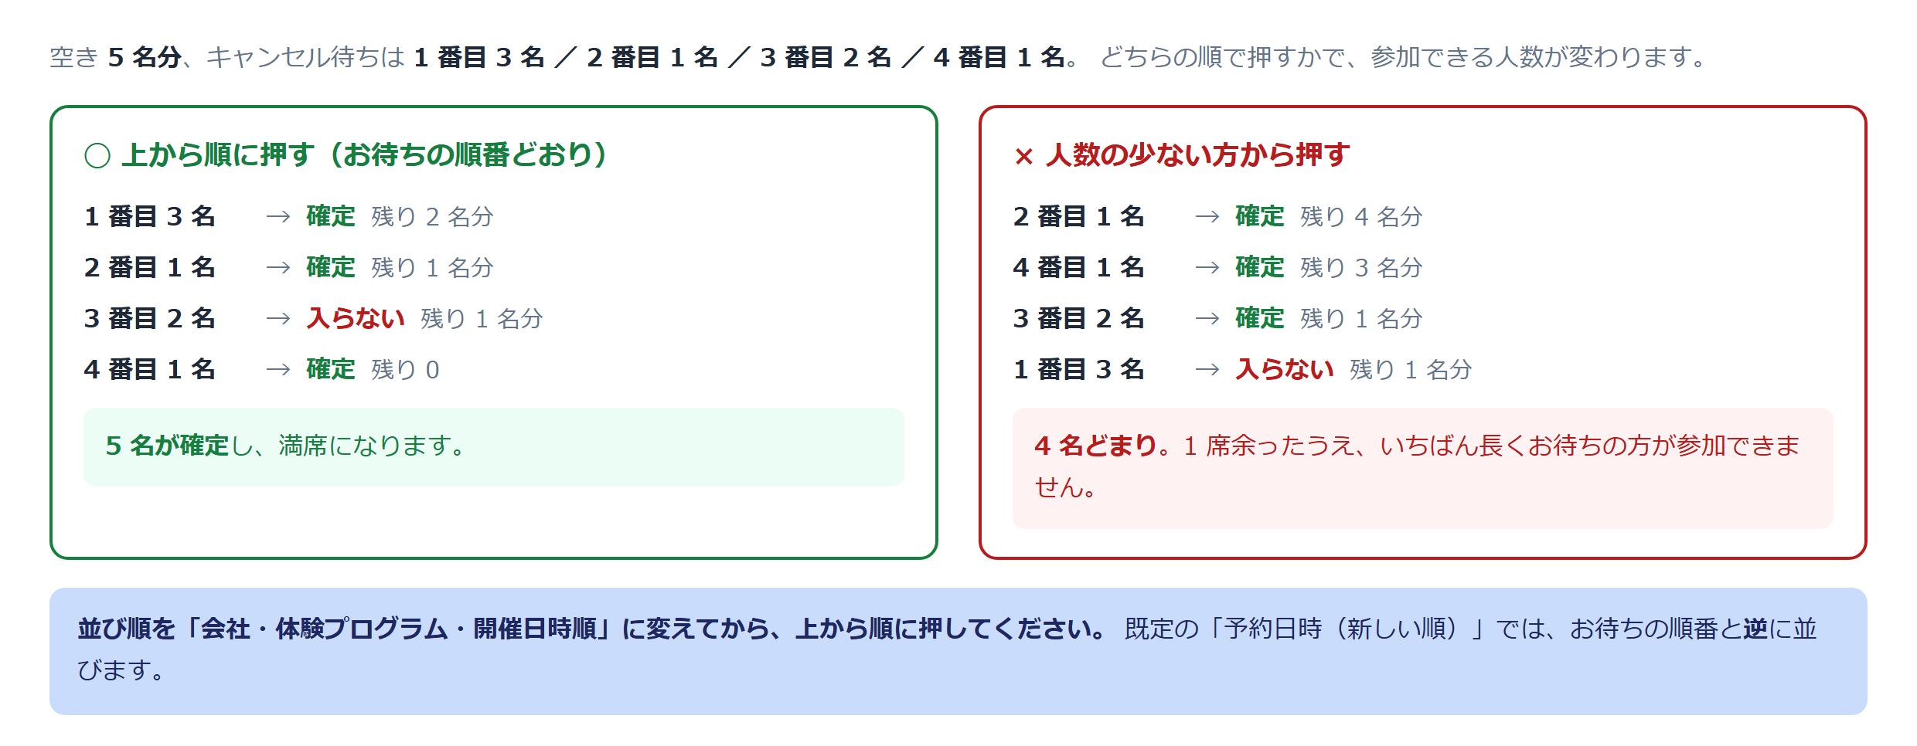
16
複数の方をまとめて繰り上げるとき
押す順番で、参加できる人数が変わります
体験予約システム 操作マニュアル（会社担当者用）
16
Notes:
人数の大きい方を先に試すのが原則。上から順に押せば自然とそうなります。

Slide 18
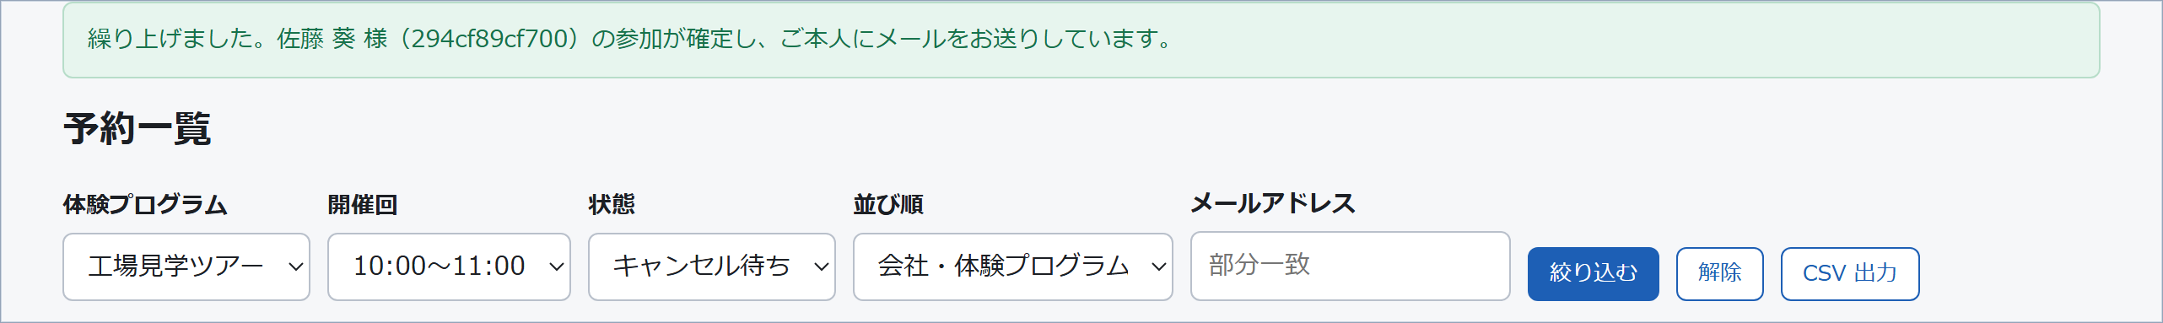
17
繰り上げたあと／繰り上げできないとき
成功すると、ご本人に確定メールが送られます
空席は足りているのに繰り上げられないとき
!
この予約はキャンセル待ちではありません（既に処理済みの可能性があります）。
別の担当者が先に繰り上げたか、ご本人がキャンセルされました。画面を再読み込みしてご確認ください
!
この方は同じ体験プログラムの別の回を既にご予約済みです。
お待ちの間に別の回を予約されています。そちらでご参加いただくのが基本です
!
この方は時間帯の重なる予約を既に持っています（◯◯「△△」）。
他社の体験と重なっています。どちらかをご本人にキャンセルしていただく必要があります
いずれもシステムが二重予約を防いでいるためです。無理に通す方法はありません。
体験予約システム 操作マニュアル（会社担当者用）
17
Notes:
メッセージにどの予約と重なっているかが出ます。

Slide 19
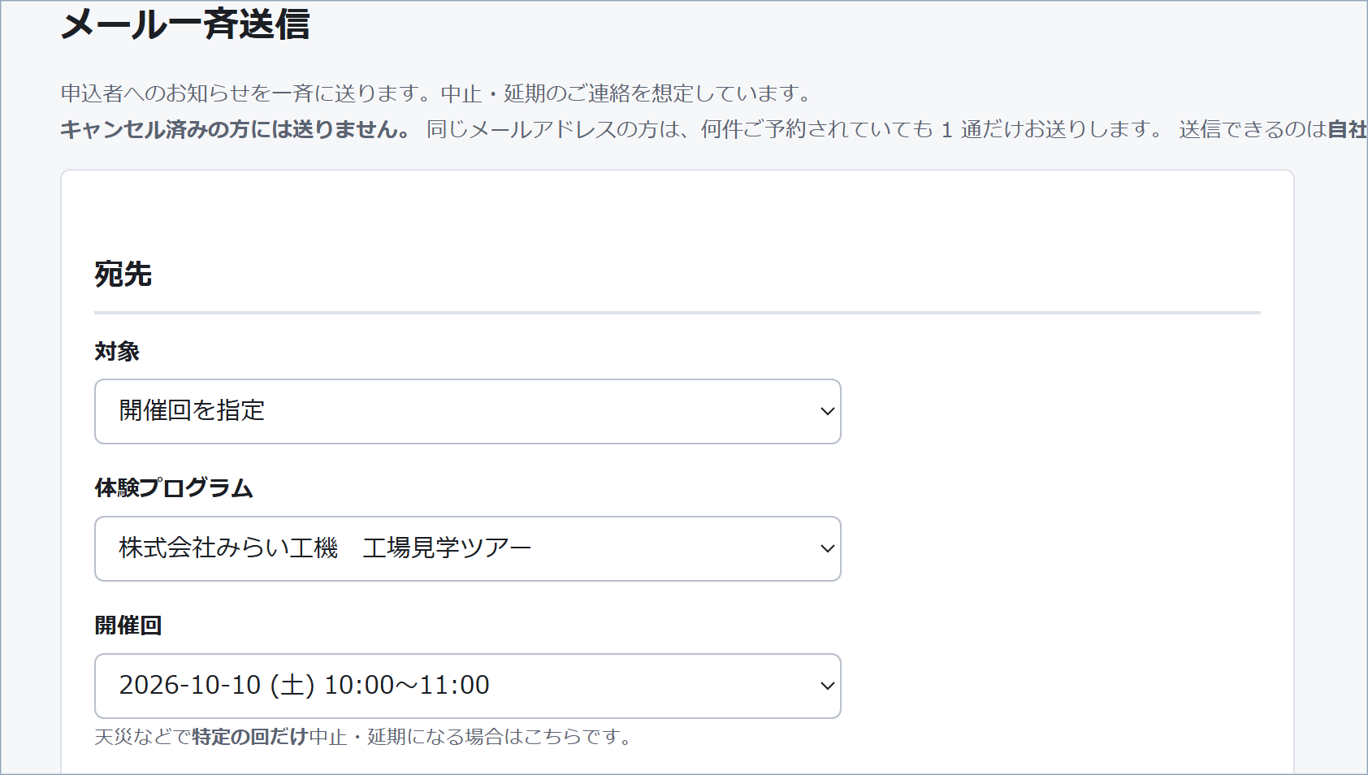
18
中止・延期のお知らせを送る
自社の申込者にまとめてメールを送れます
1 日だけ中止なら「開催回を指定」
関係のない回の申込者に
送らずに済みます。
キャンセル待ちの方も含める
中止・延期のお知らせなら
チェックを推奨します。
自動で付くもの
体験内容と開催日時は
本文の先頭に自動で入ります。
本文には中止の事実だけで足ります。
体験予約システム 操作マニュアル（会社担当者用）
18
Notes:
キャンセル済みの方には送りません。同じアドレスは何件予約していても1通です。

Slide 20
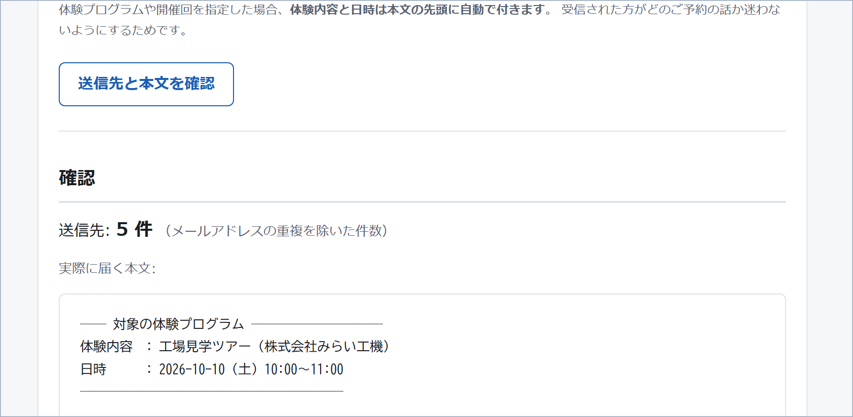
19
送信前に必ず確認する
送信後は取り消せません
送信先と本文を確認
送信件数と、届く本文がそのまま出ます
1
まず自分宛に試す
この 1 通が届くかで本送信が分かります
2
N 件に送信する
確認のポップアップ。取り消せません
3
送信完了まで数分かかることがあります。
お急ぎの場合や「届かない」という
お問い合わせは事務局へ。
体験予約システム 操作マニュアル（会社担当者用）
19
Notes:
送信完了まで数分かかることがあります。急ぐ場合や届かない問い合わせは事務局へ。

Slide 21
20
開催前日までの確認
この 4 つを確認すれば、当日に慌てません
ダッシュボードの「繰り上げ候補のある開催回」が 0 件になっているか
残っていれば、手立て A〜E をご検討ください
繰り上げた方に確定メールが届いているか
届かないというお問い合わせがあれば事務局へ
「開催企業へのメッセージ」を確認したか
アレルギー、車椅子のご利用など
当日の名簿を CSV で出力したか
並び順は「会社・体験プログラム・開催日時順」が便利です
体験予約システム 操作マニュアル（会社担当者用）
20
Notes:
毎日ダッシュボードを見るのがいちばん確実です。

Slide 22
困ったときは
画面のメッセージで解決しない場合は、事務局にご連絡ください。
お伝えいただくと、原因を特定しやすくなります
操作した画面の名前 ／ 押したボタン ／ 表示されたメッセージ（そのままの文言） ／ おおよその時刻
21

